Slide 1

Personas
Projeto Digital – Graduação em Design - Universidade Federal de Santa Catarina -

Slide 2
O que são Personas?
No Design Centrado no Usuário (DCU) Personas são personagens fictícios modelados a partir de dados reais para representar os diferentes tipos de usuários no contexto de um projeto.
=/
Personas na base do
Design de interação
Personas de
marketing
* Qual a diferença entre personas e público alvo?
A caracterização de público-alvo é mais ampla, dando
uma visão geral das pessoas que são potenciais usuários.

Slide 3
Pontos fortes das Personas
Comunicar e trazer consenso para todos os envolvidos no
projeto.
Determinar o que o produto deve fazer e como ele deve se
comportar para atender o usuário
Medir a eficácia do design.
* Personas ajudam a evitar:
o usuário elástico;
o design autorreferente,
o design centrado na equipe e no cliente

Slide 4
Tipos de personas
₁ Uma persona primária não ficará
satisfeita se você não projetar pra ela;
2
A persona secundária está quase satisfeita com a interface para a primária. Contudo, tem necessidades adicionais;
[*nem sempre há personas secundárias em um projeto]
Múltiplas personas primárias = múltiplos papéis : aqui cada persona primária tem a sua própria interface pois apresentam necessidades muito diferentes
Projete para a primária! Acomode e apoie a secundária.

Slide 5
Como criar uma persona?
Inicie analisando os resultados das entrevistas para identificar os comportamentos dos entrevistados, os pontos comuns, as respostas mais valiosas para o projeto
Faça uma matriz com nomes e temas/categorias para
tentar identificar o que cada um falou.
Tente identificar padrões. Verificar o que é comum
naquelas respostas.
dados x
modelos
Ninguém quer quilos
de dados;
Dados isolados não dizem muito;

Slide 6
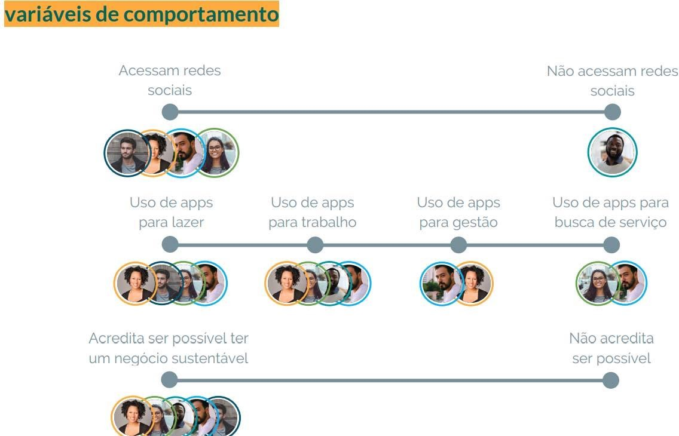
Como identificar graficamente os comportamentos dos usuários?
Depois busque as respostas sobre o uso da tecnologia.
A imagem ao lado traz
um ex.

Slide 7
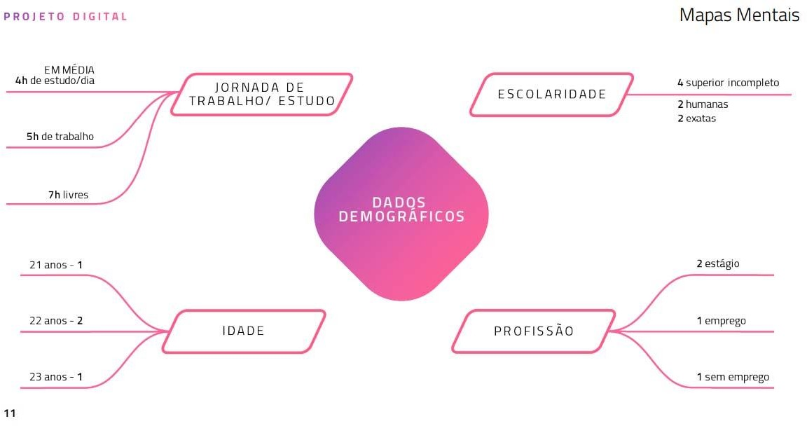
Exemplos de mapa com os dados demográficos dos entrevistados

Slide 8

Quais serão as personas de seu projeto?
Avalie os gráficos e observe os comportamentos comuns entre os entrevistados.
Ou seja, busque nos gráficos, aqueles entrevistados que estão próximos. Marque, circule, veja se os comportamentos deles são semelhantes. É muito provável que esses grupos de entrevistados com comportamentos semelhantes se torne uma das suas personas.
A partir da interpretação desses dados defina quais serão as personas de seu projeto.
Uma persona primária?
Duas personas primárias?
Uma primária e uma secundária?

Slide 9
Identifique quais os principais objetivos
dos usuários!
Objetivos finais:
São as principais motivações para o usuário usar um produto
específico
Ex. Gerenciar seus afazeres; Falar com amigos e família; Encontrar música que meus amigos gostam;
Considerar que comportamentos são guiados por objetivos;
Os objetivos devem atender a essência da persona
* Os objetivos finais são os objetivo de uso, os objetivos principais da persona no memento em que acessa o aplicativo .

Slide 10
Quais os objetivos de experiência?
Estão relacionados a como as pessoas
querem se sentir ao utilizar seu produto:
{
Sentir-se competente e/ou no controle Sentir-se seguro
Se divertir ,
Sentir-se relaxado;
Continuar focado e em alerta
Sentir-se conectado aos outros.

Slide 11
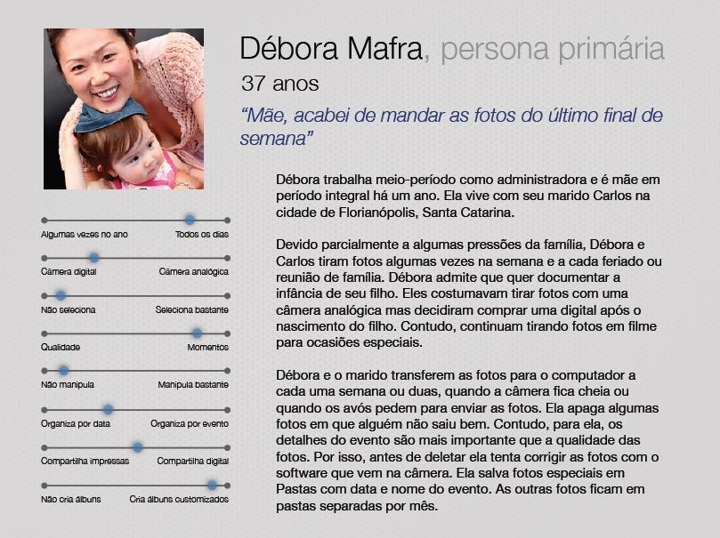
Construir a narrativa consiste em relatar, parte do dia a dia da persona, no que se diz respeito ao escopo da aplicação

Slide 12
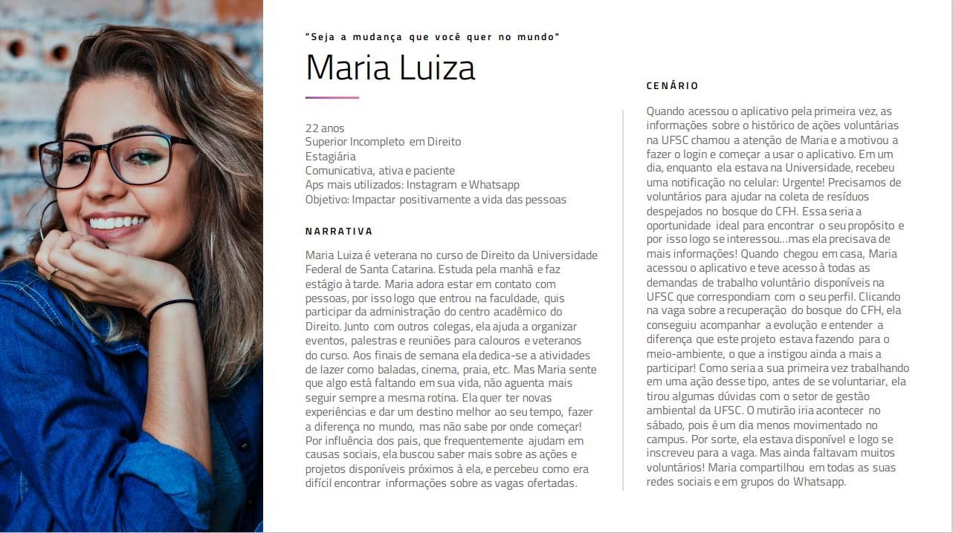
Elaborar a narrativa e o cenário para a persona
Exemplo de persona desenvolvida no contexto de um projeto para voluntariado

Slide 13
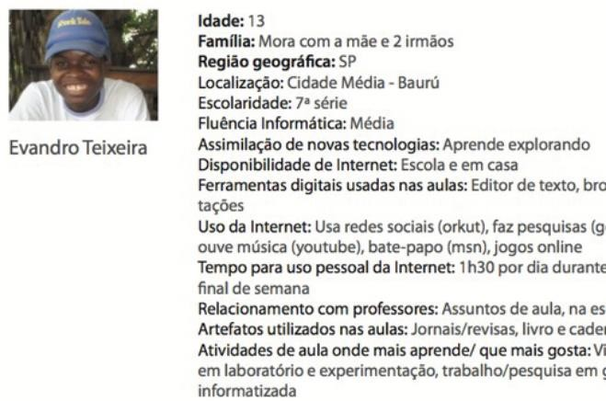
O cenários de contexto simula a persona usando o produto
Exemplo*:
Evandro está na sala informatizada e precisa realizar uma pesquisa junto com seu colega que divide o computador. Ao acessar a Biblioteca, percebe que há materiais sugeridos.
Um dos vídeos lhe chama atenção mas, como têm apenas 30
minutos, marca para assistir o vídeo depois.
Evandro faz uma busca por animais invertebrados. Visualiza lista com muitos resultados que estão ordenados de acordo com sua série, número de visualizações e opinião dos usuários.
O que os usuários querem fazer?
Como eles querem se
sentir?
*projeto de biblioteca digital para ensino fundamental

Slide 14
Problemas mais comuns encontrados nas personas
Não fazer a pesquisa direito: a única forma de definir uma boa persona é por meio de uma boa pesquisa, não tem outro jeito. Por isso, não economize tempo ou recursos para pesquisar e entender quem é a sua audiência..
Criar muitas personas: não existe uma quantidade mínima ou máxima de personas. Essa definição ocorre no contexto de cada projeto. O excesso de personas tira o foco do projeto
{
A construção de uma persona deve ser baseada em fatos e dados reais, não em palpites ou achismos.

Slide 15
Em síntese,
os 9 passos para criar uma persona!
Identificar variáveis de comportamento a partir das entrevistas;
Posicionar os usuários nas variáveis;
Identificar padrões significativos de comportamento;
Verificar redundância de padrões e completude dos
dados;
Sintetizar características e os objetivos mais
relevantes;
Escrever a narrativa;
Redigir o cenário de contexto
Definir os objetivos primários, secundários e de
experiência;
Escolher uma frase significativa, uma foto, um nome e
montar o card da persona.

Slide 16
https://www.geradordepersonas.com.br/

